Slide 1
Šestinozí (hexapoda) holometabola
Zoologie
Mgr. Kateřina Černá PhD.
katerina.cerna1@tul.cz
úpravy M. Pudil

Slide 2
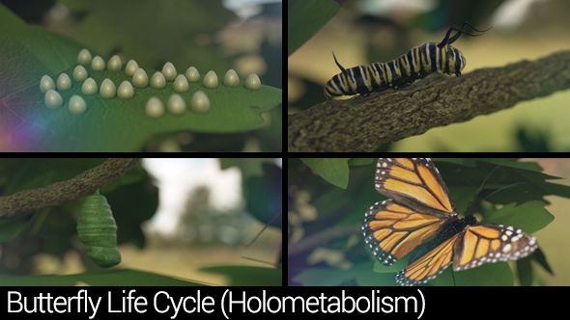
Holometabola
HOLOMETABOLIE
(proměna dokonalá):
Vajíčko
Larva (velmi nepodobná imagu)
Kukla (klidové stádium)
Imago
Misof, B. et al. 2014. Phylogenomics resolves the timing and pattern of insect evolution. Science 346, 763–767. https://doi.org/10.1126/science.1257570

Slide 3
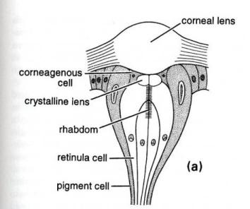
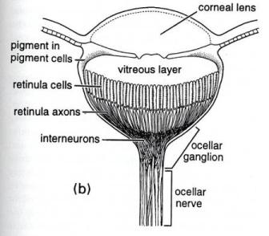
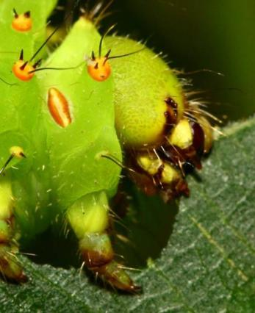
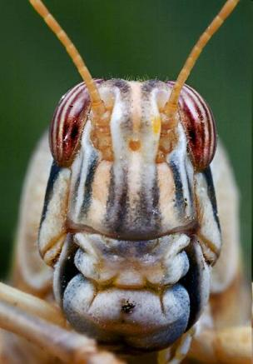
Larva:
nemá vnější základy křídel a pohlavních orgánů
morfologicky odlišná od dospělce
chybí pravé ocelli - místo nich stemmata (primitivní izolovaná ommatidia); jejich počet se během larválního vývoje nezvyšuje
oči imag vznikají de novo (stemmata jsou při tvorbě kukly dezintegrována)
stemma (housenka motýla)
ocellus (saranče)

Slide 4
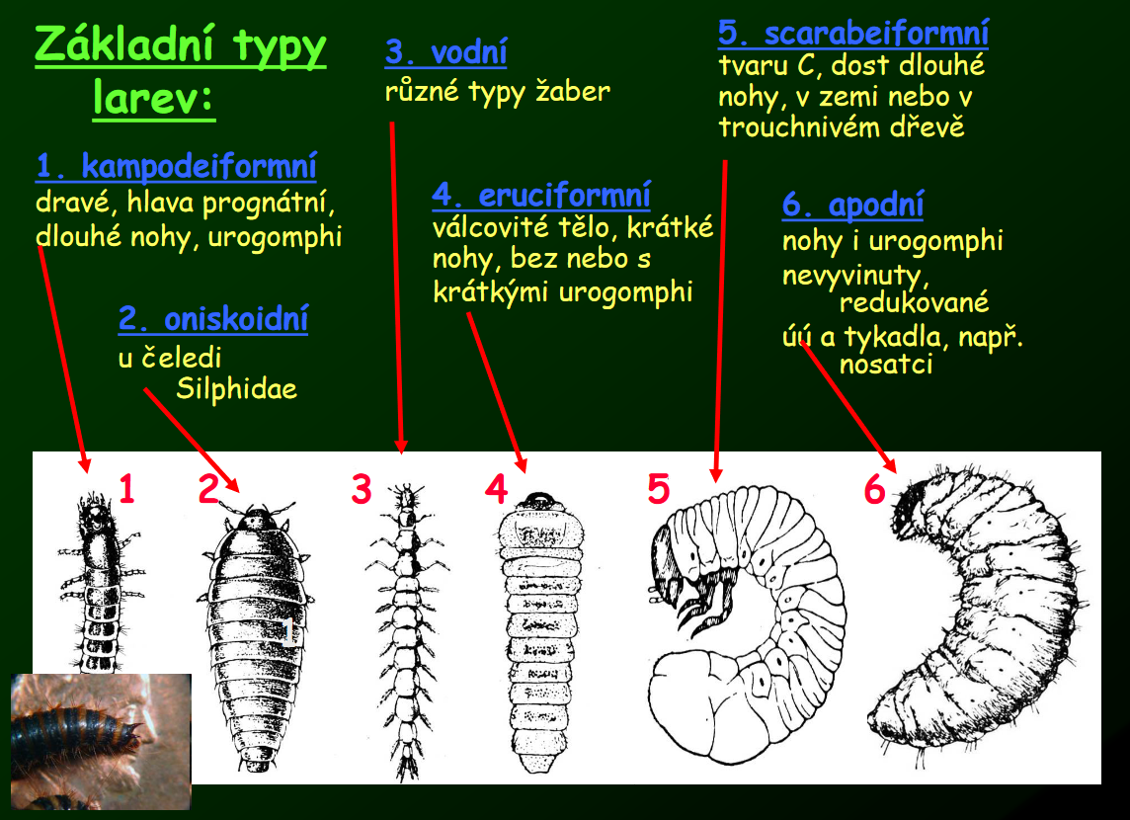
Typ larev

Slide 5
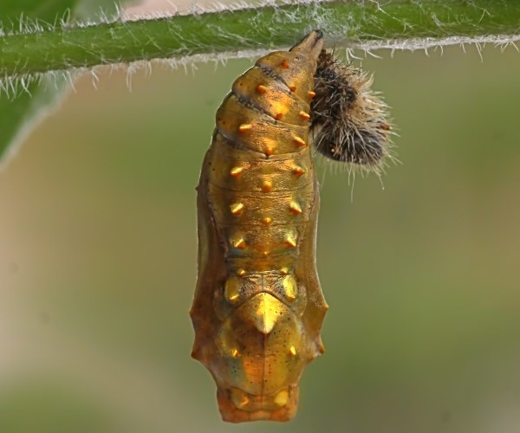
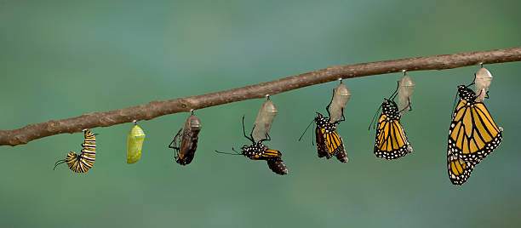
Kukla:
neaktivní a nepřijímá potravu
klíčová evoluční novinka
orgánové soustavy a smyslové orgány dospělce zakládány ve stádiu kukly de novo
umožňuje larvě obsadit jinou ekologickou niku než dospělec – hlavní důvod úspěchu holometabol

Slide 6
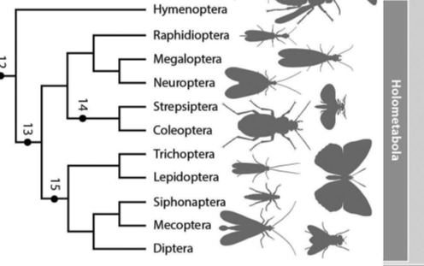
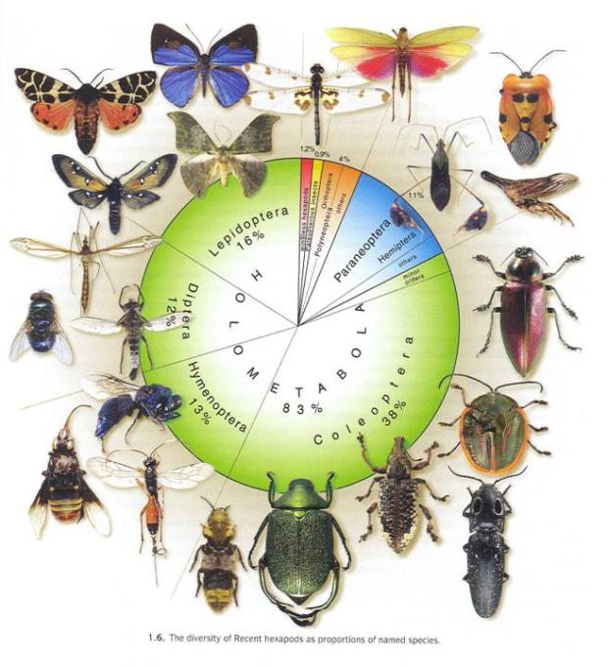
Systém Holometabola:
Hymenopteroidea: Hymenoptera (blanokřídlí) (basální skupina)
Neuropteroidea: Neuroptera (síťokřídlí), Megaloptera (střechatky), Raphidioptera (dlouhošíjky) + Coleoptera (brouci) a Strepsiptera (řasníci)
Mecopteroidea: Mecoptera (srpice), Siphonaptera (blechy), Diptera (dvoukřídlí) + Trichoptera (chrostíci) a Lepidoptera (motýli)
Obrovská diverzita - málo řádů, ale mnoho druhů!

Slide 7
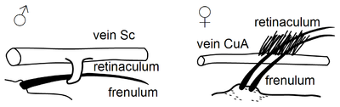
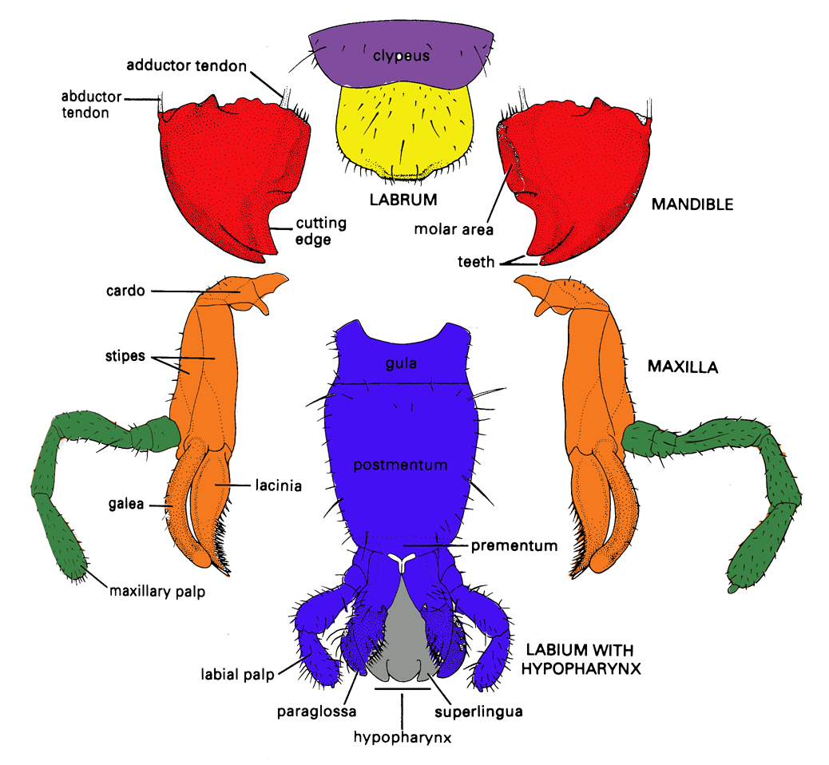
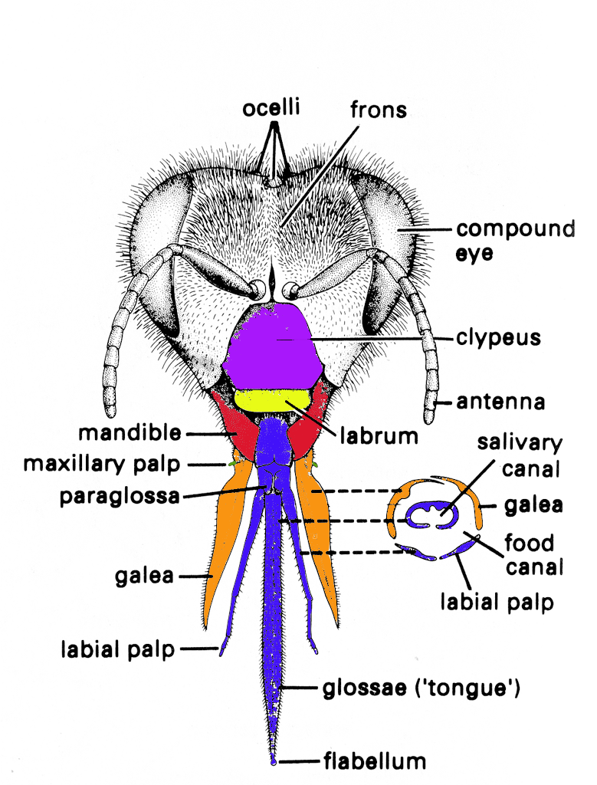
Blanokřídlí (Hymenoptera)
Hymenopteroidea: Hymenoptera
2 páry blanitých křídel s charakteristicky redukovanou žilnatinou
druhý pár zřetelně menší, spojení obou křídel pomocí háčků na zadním křídle (retinaculum)
Úú kousací popřípadě lízací
larvy polypodní, oligopodní až apodní
postupná přeměna kladélka v žihadlo
nápadně veliké složené oči

Slide 8
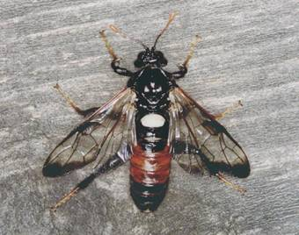
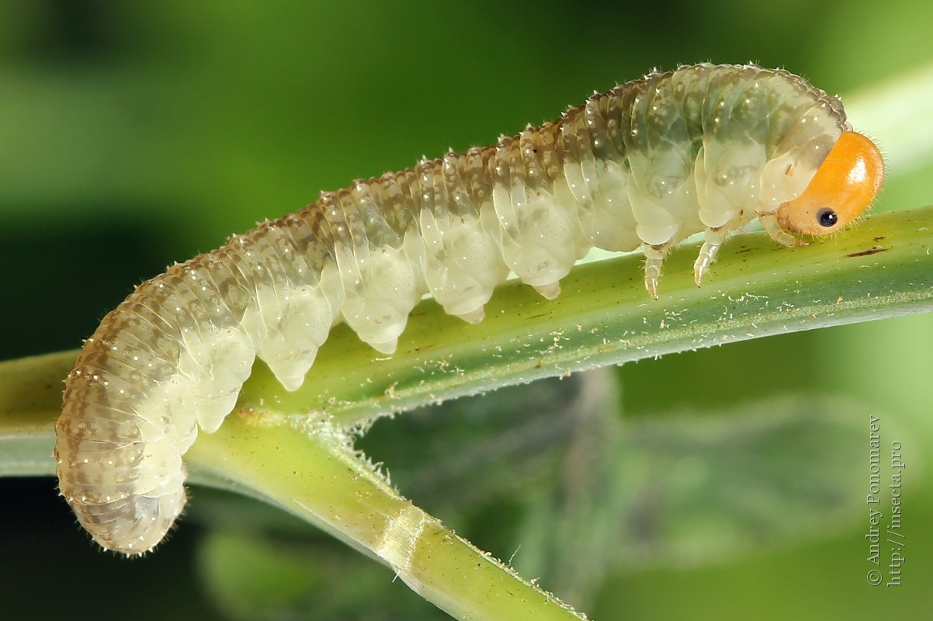
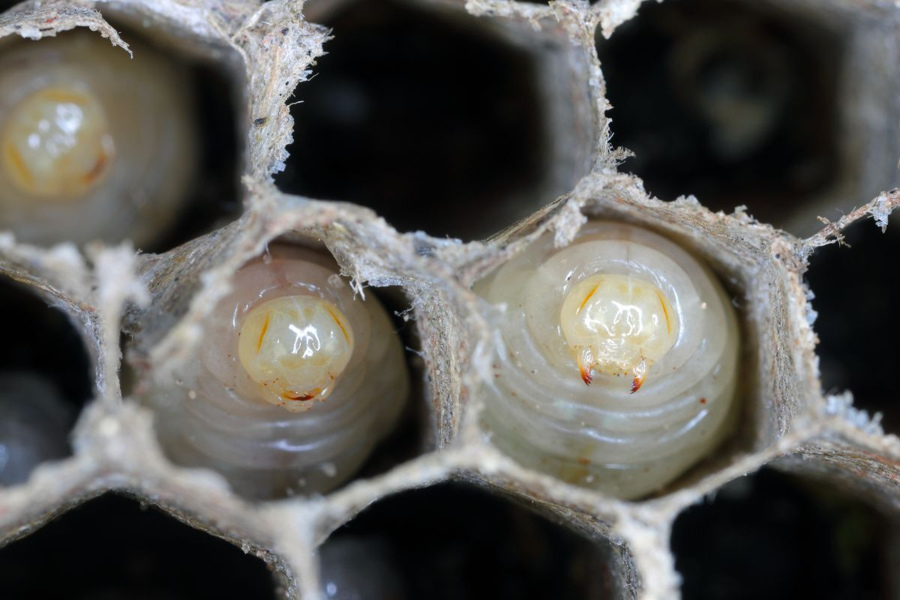
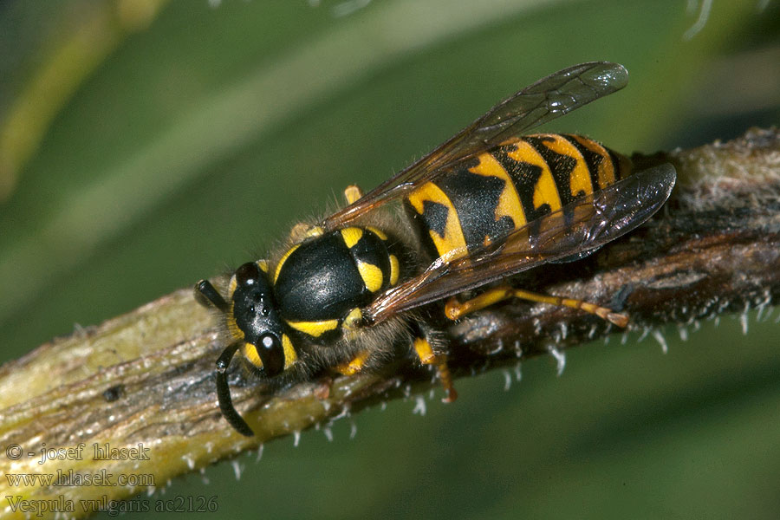
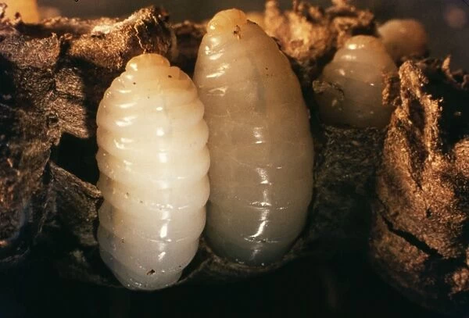
Blanokřídlí (Hymenoptera)
Velice bohatá skupina – 8% známých druhů
Širopasí (Symphyta)
zadeček není zřetelně oddělen od hrudi
larva housenice (polypodní)
Štíhlopasí (Apocrita)
většina zadečku oddělena od zbytku těla stopkou
obvykle struskovitá larva (slepé, eucefalní, apodní)

Slide 9
Širopasí (Symphyta)
parafyletická skupina
celosvětově 14 čeledí, u nás 12
u nás cca 600 druhů, 111 v ČS
dospělci krátkověcí - často nepřijímají potravu
larvy na listech (někdy hálky v nich, v plodech, dřevu atd.)
někdy vázané na určité hostitelské rostliny

Slide 10
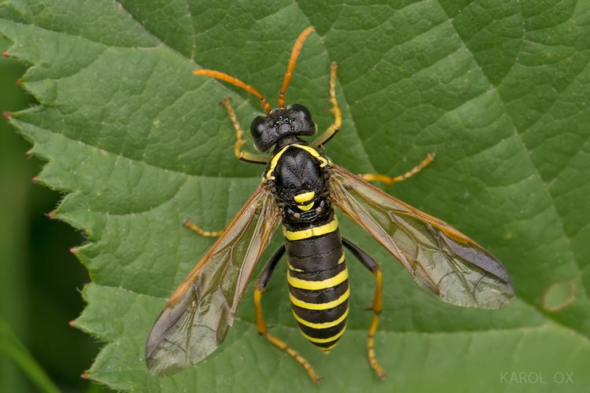
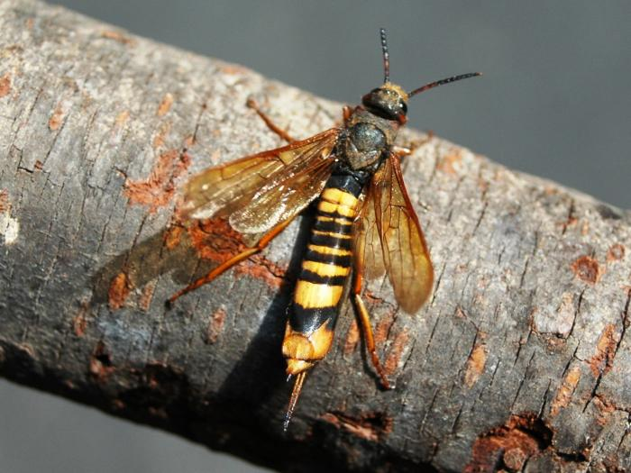
Pilatky (Tethredinidae)
malé rozměry
hlava odškrcená, nápadně širší než hruď
kladélko nenápadné
fytofágní larvy
druhově bohatá skupina (cca 450 druhů)
Pilořitky (Siricidae)
válcovité tělo
pilovité kladélko určené k vrtání
larvy bez panožek, žijí ve dřevě jehličnanů
přenost dřevokazných hub - potrava
u nás 8 druhů

Slide 11
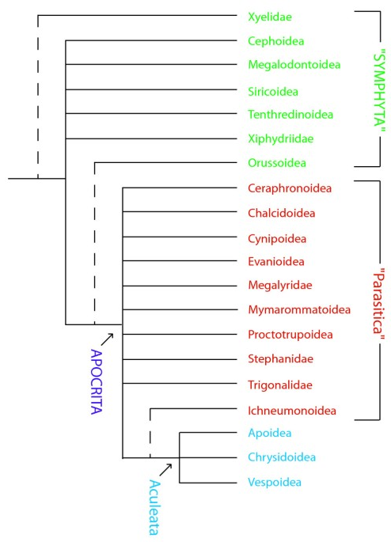
Štíhlopasí (Apocrita)
Monofyletická skupina
Velice bohatá skupina – 15 nadčeledí, 60 čeledí
Parasitica
parafyletická skupina
larvy parazitoidní – vyžerou hostitele zevnitř
kladélko
Aculeata
Kladélko přeměněné v žihadlo
Tři základní skupiny – Apoidea, Chrysidoidea a Vespoidea

Slide 12
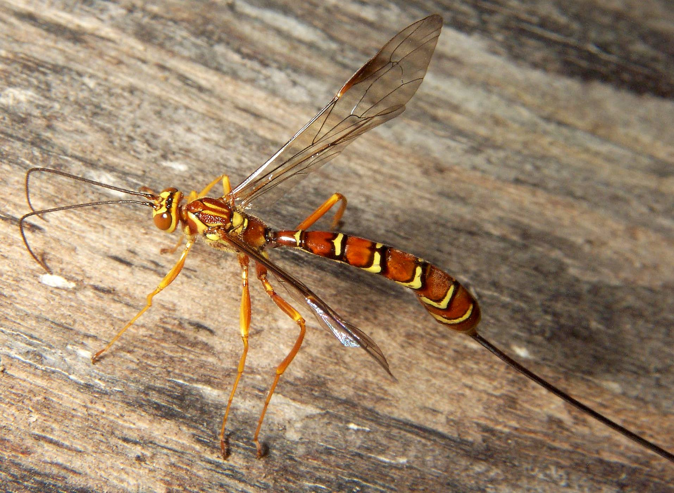
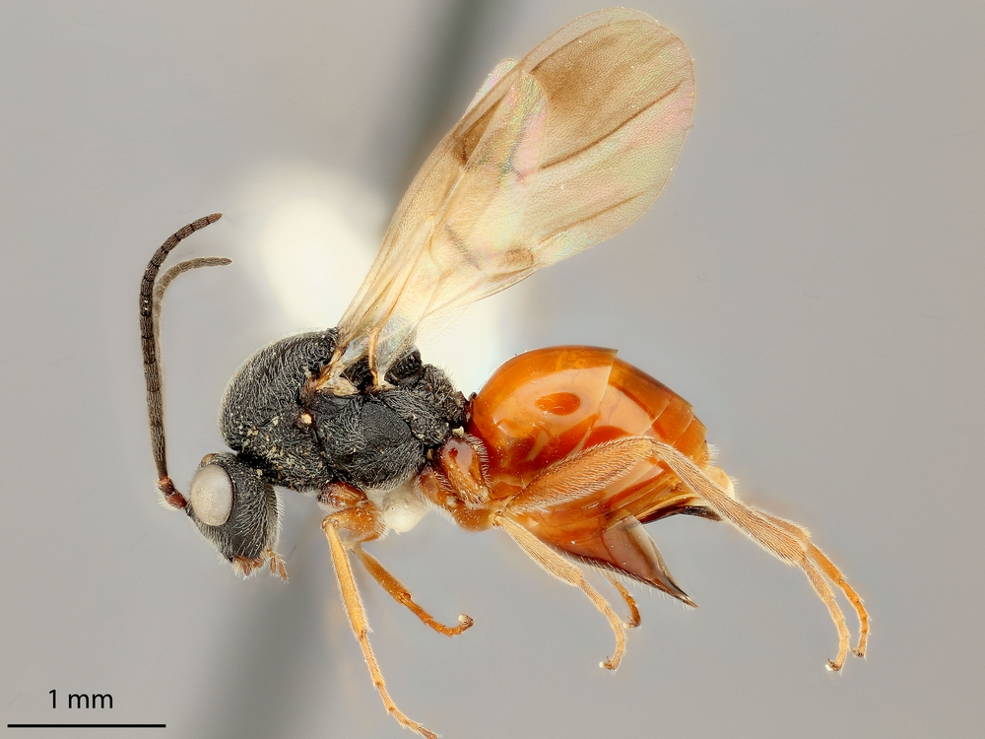
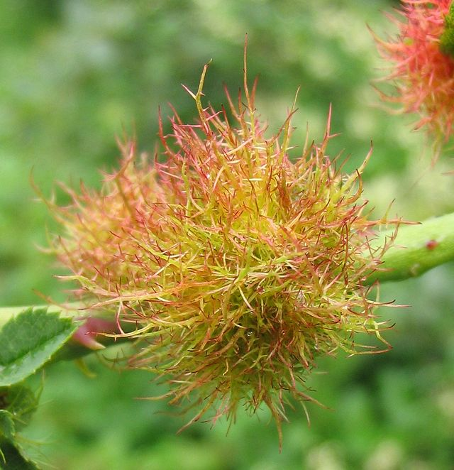
Parasitica (parazitické vosy)
Lumci (Ichneumonoidea)
druhově bohatá skupina
dlouhá nelomená tykadla
parazitoidi larev hmyzu, či pavouků
lumci dlouhé kladélko
Žlabatky (Cynipoidea)
drobné, redukovaná křídelní žilnatina
dlouhá nelomená tykadla
laterálně zploštělý zadeček
larvy v hálkách
partenogenetické či sexuální rozmnožování
některé skupiny též parazitické

Slide 13
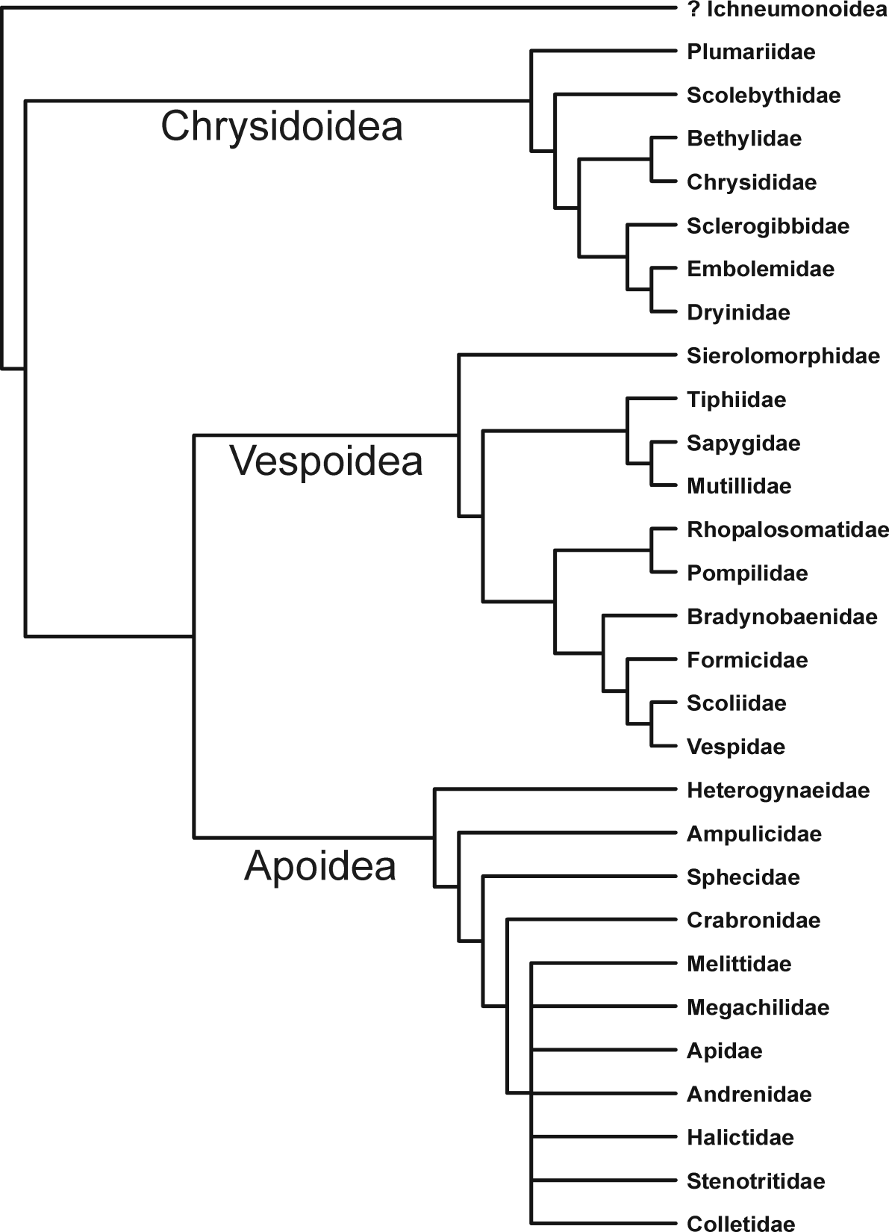
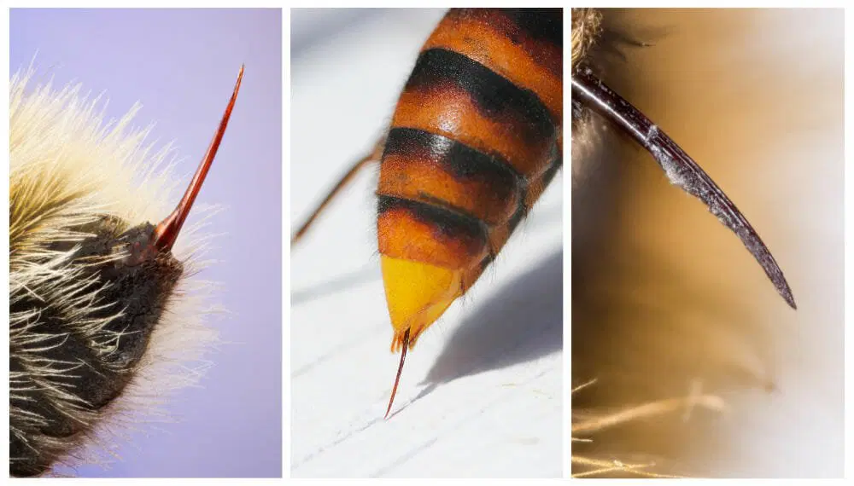
Žahadloví (Aculeata)
kladélko přeměněné v žihadlo (pouze samice)
tři hlavní skupiny:
  zlatěnky (Chrysidoidea)
  včely (Apoidea)
  vosy (Vespoidea)

Slide 14
Eusocialita
Sdružení jedinců dvou generací (matka (+král) - potomci):
  matka (královna /s králem/) je dominantní – klade vajíčka, vždy déležijící, než dělnice/dělníci
  potomci jsou podřízení (dělníci /+ vojáci/) – nerozmnožují se (nebo jen málo) a spolupracují na výchově svých sourozenců
Primitivní Eusocialita
funkce královny a dělnice jsou zastupitelné – královna zakládá hnízdo
  sama (umí vše, co dělnice)
možný návrat k soliteritě
Odvozená Eusocialita
funkce královny je nezastupitelná – královna zakládá hnízdo jen s dělnicemi (s rojem) a sama založit hnízdo nedokáže
veliké morfologické a funkční rozdíly mezi královnou a dělnicí
nemožný návrat k soliteritě

Slide 15
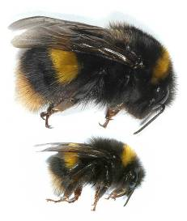
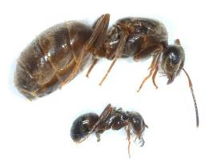
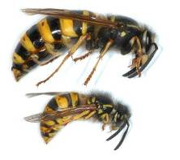
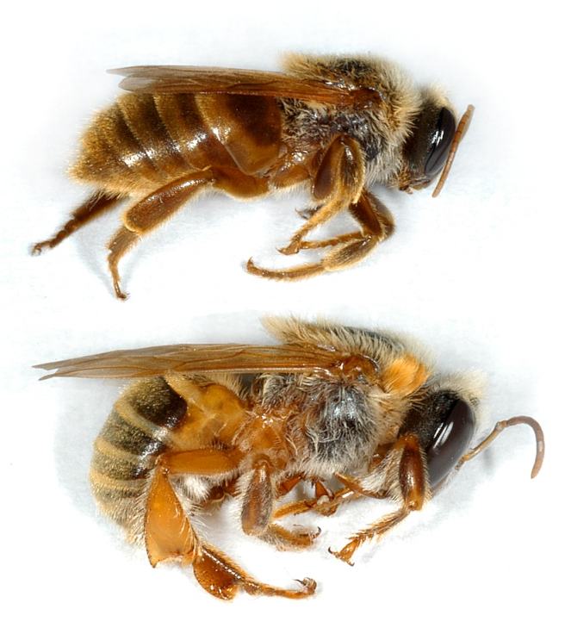
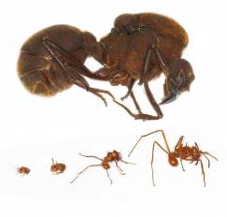
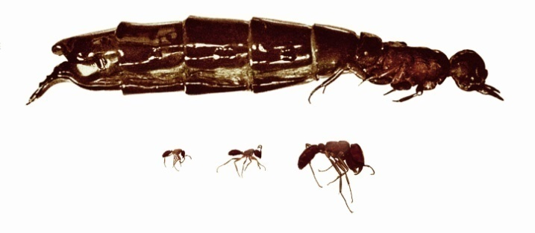
Polymorfismus reprodukčních vs. sterilních kast:
Rozdíly žádné – malé – velké – dramatické
Bombus terrestris
Čmelák zemní
Lasius niger
Mravenec obecný
Vespula vulgaris
Vosa obecná
Dorylus wilverthi
Mravenec (army ant)
Atta cephalotes
Mravenec (leafcutter ant)
Melipona beecheii
bezžihadlová včela

Slide 16
Přežívání jedinců
reprodukční jedinci:
žijí vždy mnohonásobně déle než sterilní (nejdéle žijící hmyz vůbec!)
délka života královen:
  mravenci: od 10 měsíců (Monomorium) do 28 let (Lasius)
  včely, vosy: od 2 měsíců (Mischocyttarus) až 5 let (Evylaeus)
  termiti: od 2 let (Kalotermes) do 30 let (Reticulitermes)
sterilní kasty:
záleží na sezóně, např. Apis mellifera: 33 dní (léto) až 250 dní (podzim-jaro)
u Hymenoptera jsou ztráty populace cca 1-3% denně.
Vespa orientalis – létavky („outside foragers“) mají úmrtnost 42% denně!
mravenci: 2 měsíce (Monomorium) až 3 roky (Aphenogaster)
včely, vosy: 18 dní (Bombus) až 9 měsíců (Apis)
termiti: 7 měsíců (Cubitermes) až 5 let (Neotermes)

Slide 17
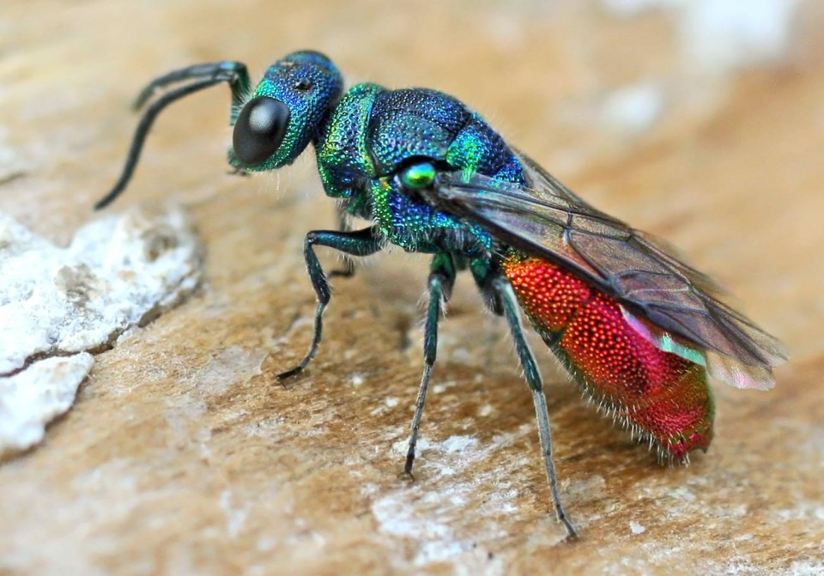
Zlatěnky (Chrysidoidea)
Aculeata: Chrysidoidea
Zlatěnky (Chrysididae)
drobné nápadně kovově zbarvené lomená tykadla
krátký zadeček
teplomilní
parazitoidi samotářských včel
u nás 171 druhů, v ČS 63 druhů

Slide 18
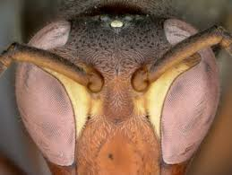
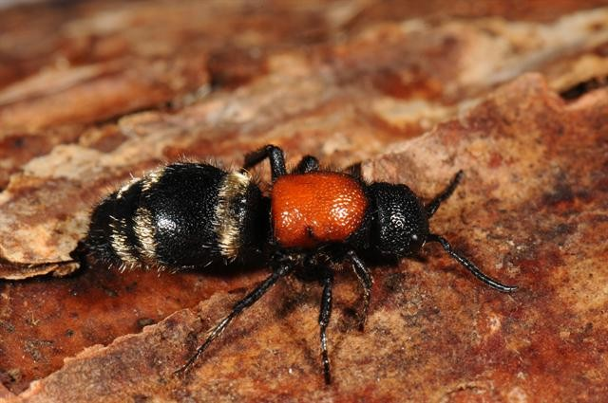
Vosy (Vespoidea)
Aculeata: Vespoidea
vykrojené oči
řasnité skládání křídel
vznik eusociality
u nás 311 druhů, z toho 98 v ČS
Kodulkovití (Mutilidae)
samice bezkřídlé – mravenčí vzhled
aposematicky zbarvené
larvy parazitují především u samotářských včel
Kodulka evropská

Slide 19
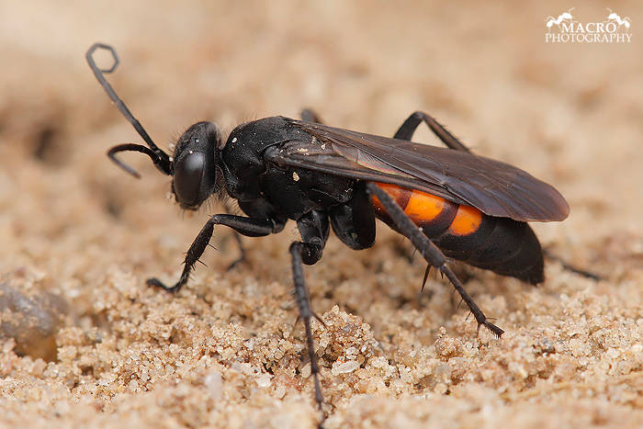
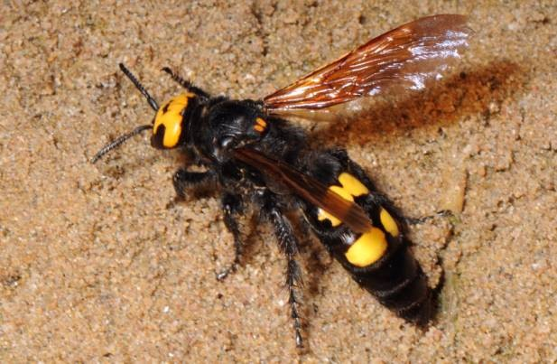
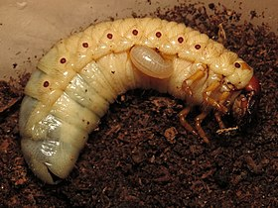
Aculeata: Vespoidea
Hrabalkovití (Pompilidae)
štíhlé tělo, běhavé nohy – hodně běhají
dospělci se živí nektarem/hemolymfou
velmi bolestivé bodnutí
larvy masožravé – pavouci
Hrabalka rodu Anoplius
Žahalkovití (Scoliidae)
vizuelně připomínají vosy
ale nápadně chlupatí
naše největší Hymenoptera
  Žahalka obrovská (Megascolia maculata)
  parazituje na larvách chrobákovitých brouků
  vejce kladena na povrch těla larvy

Slide 20
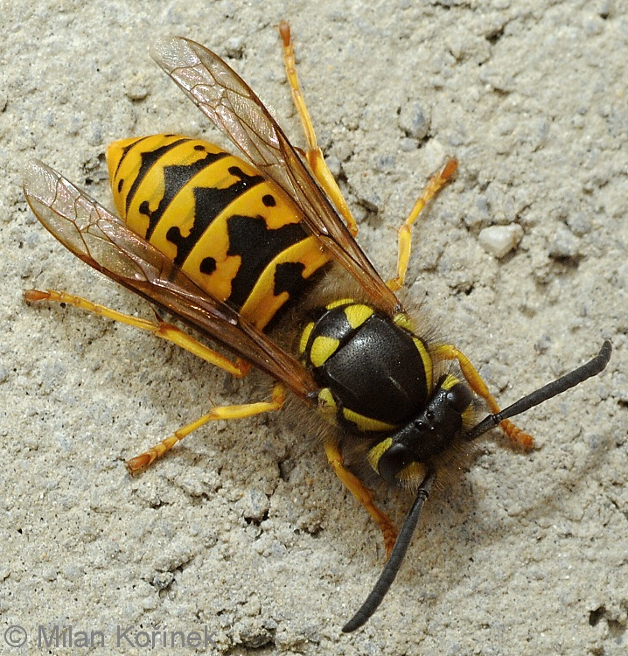
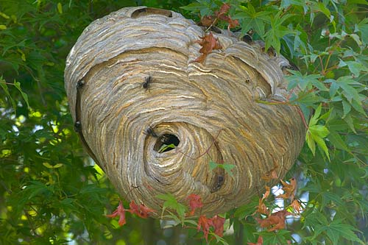
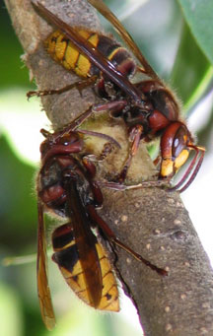
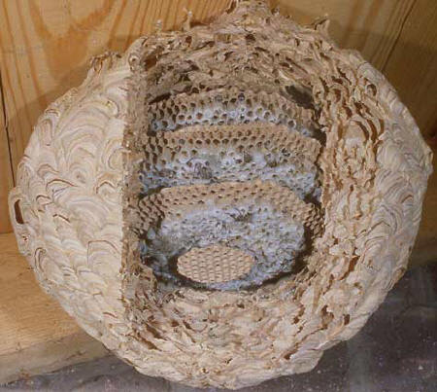
Aculeata: Vespoidea: Vespidae
Vosy a sršni (Vespinae)
v ČR cca 20 druhů
odvozeně eusociální (též parazité)
hnízda z papíroviny – vodorovné plástve
jednoleté kolonie – zimu přežívá jen oplozená královna (u nás)
vždy monogynní
významný velikostní rozdíl mezi královnou a dělnicemi → nemožnost nahrazení královny dělnicí
dělnice krmí larvu masitou potravou → larvy jim za to poskytují cukry z enormně zvětšených salivárních žláz
= larvy krmí dospělce!

Slide 21
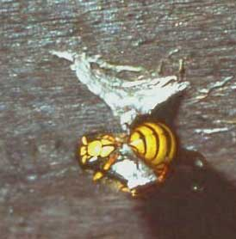
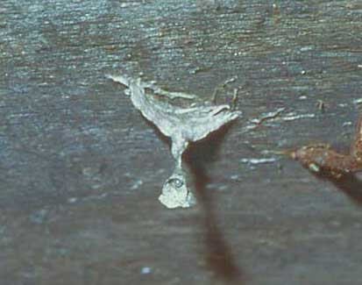
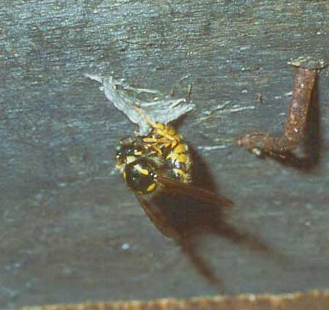
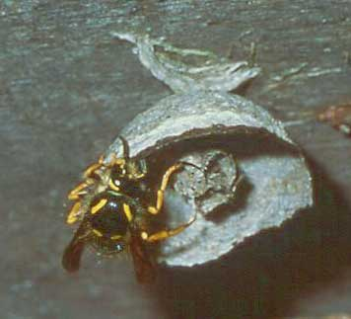
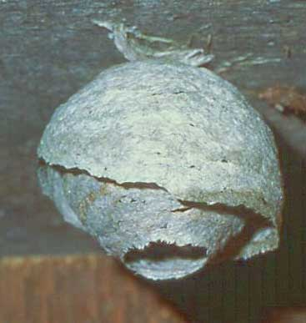
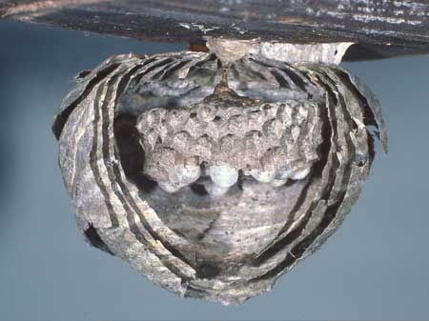
Aculeata: Vespoidea: Vespidae

Slide 22
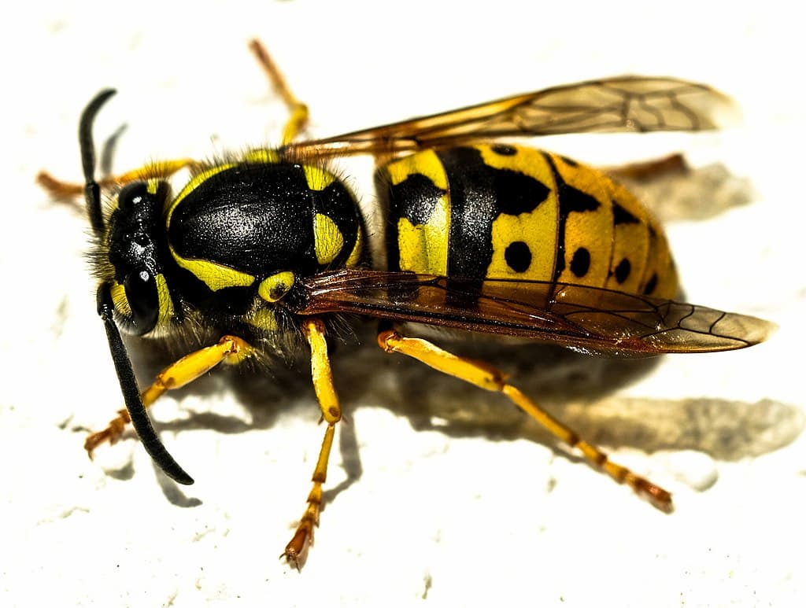
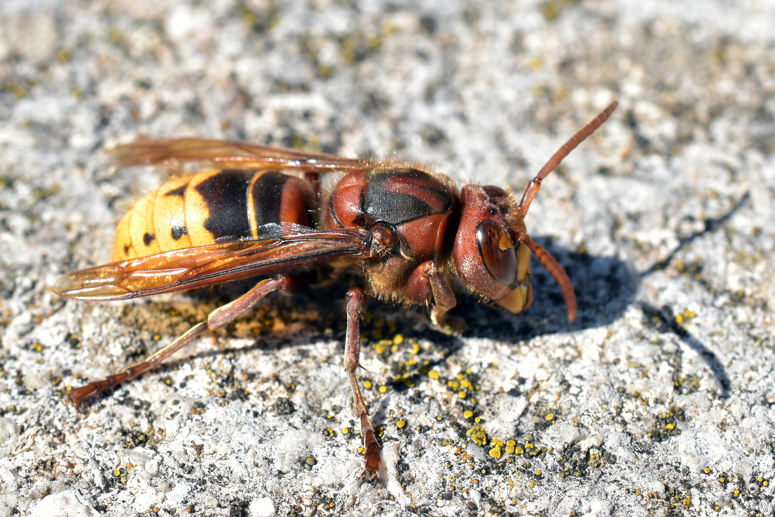


Sršeň obecná (Vespa crabro)
Vosa obecná (Vespula vulgaris)
Sršeň mandarínská (Vespa mandarinia)
Sršeň asijská (Vespa velutina)

Slide 23


Aculeata: Vespoidea: Formicidae
Mravenci (Formicidae)
další odvozeně eusociální skupina hmyzu
lomená tykadla
uzlovitá stopka na bázi zadečku
(2. zadečkový článek)
samci a samice okřídlení pouze při rojení, poté křídla ztrácí
dělnice nejsou okřídlené, nemnoží se
ve dřevě, v půdě, atd.
polyfágní
otrokářští mravenci – Formica sanguinea – otroci F. fusca

Slide 24





Formica spp.
Formicidae
jednočlánková stopka
5 viditelných zadečkových článků
Formica, Camponotus, Lasius
Camponotus spp.
Myrmicidae
dvoučlánková stopka
žihadlo
v zemi nebo pod kůrou
též synantropní
Messor spp
Myrmica spp.
Monomorium pharaonis

Slide 25


Včely (Apoidea)
Kutilky
samotářské či komunální
larvy masožravé – samice loví pavouky, šváby, kobylky, mravence, cvrčky, strašilky, kudlanky, housenky – kořist ochromují či zabijí žihadlem
dospělci se živí nektarem, hemolymfou či medovicí
dobře vyvinutá kusadla, která používají k lovu i ke stavbě hnízd
hnízda si vyhrabávají v zemi
larva svého hostitele postupně vyžírá a nakonec usmrtí
Kutilka obecná (Sphex funerarius)
Dlouhoretka obecná (Bembix rostrata)

Slide 26

Včely (Anthophila)
řada čeledí
více než 20 tis. druhů
dospělci i larvy se živí výhradně pylem a nektarem – vývoj struktur umožňujících sběr pylu
opylovači – vývoj opylovacích strategií
většina včel samotářská – každá samice po oplození staví sama hnízdo, které zásobuje
některé druhy komunální
pravá socialita pouze u čeledí Halictidae a Apidae

Slide 27





Apidae
Přes existenci některých samotářských skupin, vývoj pravé sociality
Sběr pylu:
Sběráček (scopa) – tvořen pouze chlupy – na holeních či břišní straně zadečku (nohosběrné a břichosběrné včely)
Multifunkční košíček (corbiculum)
  na holeni
  slouží ke sběru pylu, bahna a mízy stromů
košíček
(Corbiculum)

Slide 28



Čmeláci (Bombini)
Jednoletý životní cyklus:
přezimující oplozené královny vyletují od II. do V.)
staví hnízda v opuštěných hnízdech a peleších obratlovců (dutiny, nory i na povrchu) – staví ze suché trávy, chlupů, peří atp.
královna sama staví první konstrukční výbavu hnízda – zásobárna nektaru a ochranný „obal“ na larvy
sama zásobuje první larvy
samice zahřívá vajíčka a larvy na 30-32°C (♀ má 37-39°C)
po vylíhnutí dělnic dále zůstává v hnízdě a ven nelétá
1 až mnoho generací dělnic
na konci sezóny produkce pohlavních jedinců
přezimují jen oplodněné samice, samci a staré dělnice umírají
kolem 250 druhů – Holoarktická, Nearktická a Orientální oblast
primitivně eusociální druhy
adaptace k chladnému klimatu – boreální zóny i Alpinské hole (až 5600 m) → v tropech žijí vzácně
med vyrábějí, ale nedělají velké zásoby

Slide 29



Čmelák zemní (Bombus terrestris)
Čmelák skalní (Bombus lapidarius)
Pačmelák cizopasný (Bombus rupestris)

Slide 30



Střechatky (Megaloptera)
hlava prognátní
ústní ústrojí kousací
předohruď obdélníková až čtvercovitá
tykadla dlouhá, mnohočlánková
křídla v klidu střechovitě složená, jen s malou plamkou
u mnoha zástupců přítomné cerky
u nás 4 druhy, z toho 2 v ČS – ohroženy ztrátou biotopů

Slide 31



larva vodní:
polypodní, s abdominálními tracheálními žábrami
čtvercová hlava
na konci zadečku nepárový štět
Sialidae
Naši zástupci – rod Sialis
Střechatka obecná (Sialis lutaria)

Slide 32



Dlouhošíjky (Raphidioptera)
v ČR 10 druhů, z toho 2 v ČS
hlava prognátní shora zploštělá
ústní ústrojí kousací
mnohočlánková tykadla
předohruď nápadně prodloužená
křídla blanitá a nezakalená
plamka nápadná
u samic nápadné kladélko
larva:
  suchozemská – v půdě
  oligopodní

Slide 33


Síťokřídlí (Neuroptera)
v ČR 84 druhů, z toho 25 v ČS
hlava hypognátní
tykadla mnohočlenná (často s paličkou)
ústní ústrojí kousací
křídla většinou stejnocenná
nápadné množství podélných a příčných žilek
draví, krátký život
těžkopádný let
larva terrestrická, vzácně vodní
oligopodní
hlava dorzoventrálně zploštělá
nápadná kusadla, často modifikovaná
vajíčka často na dlouhých stopkách – parazitace různými parazitickými vosičkami

Slide 34

Pakudlankovití (Mantispidae)
prodloužený prothorax
loupeživé přední nohy
redukovaná křídelní žilnatina
vajíčka na krátkých stopkách
larva parazituje v kokonech pavouků
v ČR jediný druh Mantispa styriaca
pakudlanka jižní (Mantispa styriaca)

Slide 35






Zlatoočkovití (Chrysopidae)
dlouhá tykadla
lesklá křídla s bohatou žilnatinou
předohruď se zápašnými žlázami
nápadně hrbaté larvy – mšice, roztoči - lepí na sebe kožky kořisti
vajíčka na stopkách
v ČR cca 20 druhů
Mravkolvovití (Myrmeleontidae)
krátká kyjovitá tykadla
larva: vývoj 2-3 roky
  trapézovitá hlava, oligopodní
  mohutné mandibuly
  prodloužený prothorax
  některé druhy zemní pasti – Myrmeleon
v ČR 4 druhy

Slide 36

Ploskorohovití (Askalaphidae)
tykadla se zřetelnou paličkou
nápadně široká křídla, často barevná
dobří letci
larvy - čtvercovitá hlava, podobné mravkolvům
dlouhá, na konci zahnutá kusadla
pod kameny, v detritu, maskují se kamínky, kožkami kořisti
v ČR 2 druhy
Ploskoroh pestrý (Libelloides macaronius)

Slide 37

Brouci (Coleoptera)
hlava prognátní nebo hypognátní
ústní ústrojí kousací
pronotum (štít) dobře vyvinutý volný
přední křídla = KROVKY
zadní křídla membranózní, složená pod krovkami
larva s vyvinutou hlavou, jinak velmi variabilní
Nejpočetnější řád hmyzu:
350 tisíc recentních druhů
přes 7 tisíc ve střední Evropě

Slide 38




Adephaga (masožraví)
v ČR 6 čeledí a cca 800 druhů
imaga i larvy obvykle dravé
Střevlíkovití (Carabidae)
nohy silné, kráčivé
ústní ústrojí vyčnívá z obrysu hlavy
často velké druhy
u nás 518 druhů a poddruhů, z toho 174 v ČS
významná bioindikační skupina
Střevlík vrásčitý (Carabus intricatus)
Svižník polní (Cicindela campestris)
Krajník pižmový (Calosoma sycophanta)

Slide 39


Potápníkovití (Dytiscidae)
Imaga:
vodní, dravá
tvar těla člunkovitý = hydrodynamický
zadní nohy zploštělé, pádlovité
u nás 120 druhů, 46 z nich v ČS
bioindikační skupina
Larvy:
vodní, dravé
dobře vyvinuté plovací nohy, extraintestinální trávení - mandibuly nasávají potravu
na konci zadečku 2-3 sifonovité přívěsky (dýchání)
urogomphi obvykle dlouhé
potápník vroubený
(Dytiscus marginalis)

Slide 40

Polyphaga
u nás 110 čeledí
Drabčíkovití (Staphilinidae)
velmi početná čeleď, draví
drobní, protáhlé tělo
zkrácené polokrovky – min 1/2 zadečku nezakrytá
redukovaná žilnatina zadních křídel,
larvy dravé
často v hnízdech sociálního hmyzu
u nás 1406 druhů, 560 v ČS
významná bioindikační skupina
Drabčík cisařský (Staphylinus cesaureus)

Slide 41



Majkovití (Meloidae)
měkké tělo
často silně zkrácené krovky
fytofágní
larvy - parazité hmyzu, hlavně Hymenoptera či Orthoptera – triungulini (foretické stádium)
hypermetamorfóza – jedno klidové stádium navíc
v ČR známo 21 druhů, ale z toho 10 vymizelých, zbylých 11 také v ČS
Majka obecná (Meloe proscarabaeus)

Slide 42



Listorozí brouci
7 až 11 článková tykadla – koncové segmenty rozšířené a listovitě uspořádané často nápadná kusadla, velké pronotum, koncové segmenty zadečku obvykle nezakryté = pygidium často sexuální dimorfismus larvy - typu ponrava, tvaru C, oligopdní, urogomphy nevyvinuty u nás 175 druhů, 108 v ČS
Roháčovití (Lucanidae)
samci nápadné mandibuly
larvy ve dřevě listnáčů
Roháč obecný (Lucanus cervus)

Slide 43


Vrubounovití (Scarabaeidae)
tvarově různorodí
atraktivní
velké druhy
Chrobák lesní (Anoplotrupes stercorosus)
Zlatohlávek zlatý (Cetonia aurata)

Slide 44



Mandelinkovití (Chrysomelidae)
malé až středně velké druhy
variabilní tvar i zbarvení
často nápadně klenuté tělo
fytofágní
larvy - tvarově variabilní podle podčeledi, nikdy není silně sklerotizované celé tělo
u nás 521 druhů, v ČS 242
Bázlivec olšový
Štítonoš zelený
rákoníček

Slide 45



Tesaříkovití (Cerambicidae)
protáhlé tělo, tykadla většinou dlouhá
larvy - válcovité až zloštělé, slabě sklerotizované, redukované nohy
fytofágní – škůdci
sběratelsky atraktivní, dobře známá ekologie,
u nás 209 druhů, z toho v ČS 63
tesařík obrovský
tesařík alpský
kozlíček smrkový

Slide 46


Nosatcovití (Curculionidae)
hlava prognátní, většinou protažena v rostrum - na konci kousací ústní ústrojí
tykadla s paličkou, lomená
tělo velmi silně sklerotizované, často pokryté šupinkami
fytofágní
larvy – tvaru C, apodní, urogomphi nevyvinuty, fytofágní
u nás 916 druhů, z toho 365 v ČS
Nosatec lískový
Klikoroh borový

Slide 47


Motýli (Lepidoptera)
velmi bohatá skupina – v ČR 3372 druhů, z toho 337 v ČS
sací ústní ústrojí – zatočený sosák, kusadla redukovaná
dva páry výrazných blanitých křídel s redukovanou žilnatinou, pokryté šupinkami a sétami (primitivní skupiny), spojení křídel pomocí retinakula
často nápadní zbarvení – fyzikální i chemické
larvy eruciformní, polypodní (3 páry na hrudi + 5 párů panožek na zadečku), hlava jasně patrná
kousací ústní ústrojí
většinou suchozemské

Slide 48

Systém je složitý
denní motýli (Papilionoidea) i noční motýli (Macroheterocera) představují monofyletické skupiny
většina diversity je však představována drobnými nenápadnými druhy
Kawahara, A.Y., Plotkin, D., Espeland, M., Meusemann, K., Toussaint, E.F.A., Donath, A., Gimnich, F., Frandsen, P.B., Zwick, A., dos Reis, M., Barber, J.R., Peters, R.S., Liu, S., Zhou, X., Mayer, C., Podsiadlowski, L., Storer, C., Yack, J.E., Misof, B., Breinholt, J.W., 2019. Phylogenomics reveals the evolutionary timing and pattern of butterflies and moths. Proceedings of the National Academy of Sciences 116, 22657–22663. https://doi.org/10.1073/pnas.1907847116

Slide 49


Vřetenuškovití (ZYGAENIDAE)
nápadně zavalité, denní, pestře zbarvené
tykadla zakončena tenkou paličkou nebo hřebenitá
křídla v klidu střechovitě složená
larvy krátce chlupaté, kukly vřetenovité
v ČR 22 druhů, z toho 8 v ČS
Vřetenuška obecná
Můrovití (NOCTUIDAE)
předními křídla krypticky zbarvená
zpravidla noční aktivita
larvy zpravidla lysé, válcovité, tmavě zbarvené
v ČR 475 druhů, z toho v ČS 64
Kovolesklec (můra) gama

Slide 50


Martináčovití (SATURNIIDAE)
velké nápadné formy, na křídlech kresba očí
hřebenitá tykadla – výborní čich
larvy lysé, nebo příčné řady bradavek se setami, na dřevinách
v ČR 4 druhy, 1 vymizelý, ze 3 je 1 v ČS
Martináček bukový
Martináč hrušňový

Slide 51



Lišajovití (SPHINGIDAE)
robustní tělo, nápadně dlouhý sosák
úzká křídla, výborní letci
zpravidla noční, některé tažné druhy
larvy lysé, často pestře zbarvené
na konci zadečku nápadný osten
v ČR 20 druhů, 6 v ČS
Lyšaj smrtihlav
Dlouhozobka svízelová

Slide 52



Denní motýli:
u nás 161 druhů, z toho 93 v ČS
Otakárek fenyklový
Otakárkovití (PAPILIONIDAE)
  nápadně zbarvené druhy, ochlupené labiální palpy
  štíhlá paličkovitá tykadla
  larvy lysé - na prothoraxu osmeterium (vychlípitelný žláznatý útvar)
  v ČR 5 druhů
Běláskovití (PIERIDAE)
bílá nebo žlutá křídla, často s černou kresbou
larvy štíhlé, většinou zelené, pokryté krátkými setami
Bělásek řeřichový

Slide 53


Babočkovití (NYMPHALIDAE)
zkrácený přední pár nohou
zimují jako dospělci, mají závěsnou kuklu
larvy válcovité tělo s trnovitými rozvětvenými setami
Babočka bodláková

Slide 54




Okáčovití (SATYRIDAE)
téměř zcela zakrnělé přední nohy
zpravidla oválné skvrny na křídlech
larvy lysé se zúženým koncem
v ČR více než 30 druhů
Okáč bojínkový
Modráskovití (LYCAENIDAE)
drobnější druhy
modrá nebo oranžová až ohnivá barva křídel – pohlavní dvojtvárnost
larvy - symbióza s mravenci rodu Myrmica – rod Maculinea
Okáč luční
Modrásek rodu Maculinea

Slide 55



Chrostíci (Trichoptera)
kousací ústní ústrojí (často zakrnělé)
dlouhá nitkovitá tykadla
křídla posetá setami – neprůhledná
zpravidla noční aktivita
dospělci pijí pouze vodu či nektar
v ČR 252 druhů, z toho 75 v ČS

Slide 56



larvy vodní – eruciformní (ve schránkách) či kapodeoidní (bez schránek) - oligopodní
vláknitá tracheální žábra na zadečku
stavba schránek – druhově specifické, některé druhy bez schránek (loví do sítí)
kousací ústní ústrojí – herbivorní i karnivorní druhy
z kukly se líhne na hladině či na vegetaci

Slide 57



Srpice (Mecoptera)
sesterská skupina blech
hlava ortognátní - protažena v nápadný nosec
kousací ústní ústrojí na konci rostra – herbivorní i karnivorní, saprofágní
dva páry blanitých křídel s komplikovanou žilnatinou
některé druhy – bulbus a klíšťky na konci zadečku
klíšťkovité gonopody samců – často složité epigamní chování – svatební tance, prekopulační dary
u nás 10 druhů, z toho 3 v ČS

Slide 58




larvy eruciformní oligopodní či polypodní
žije v půdě, mrtví bezobratlí
Srpice obecná (Panorpa vulgaris)
Sněžnice (Boreus sp.)

Slide 59




Dvoukřídlí (Diptera)
hlava dospělců dobře pohyblivá
křídla – redukce 2. páru křídel v kyvadélka (haltery), s řídkou, ale dobře vyvinutou žilnatinou
úú lízací (moucha) nebo bodavě savé (komár, ovád)
larvy beznohé, slabě sklerotizované
v ČR cca 8000 druhů
řada druhů ekonomický či epidemiologický význam
Larvy
apodní, acephalní
parazitický způsob života
fytofágní či mycetofágní
znehodnocující potraviny

Slide 60


Dlouhorozí (Nematocera)
dlouhá mnohočlánková tykadla
larvy eucephalní s kousacím úú
většinou štíhlí dvoukřídlí
neredukovaná žilnatina
Tiplicovití (Tipulidae)
štíhlé tělo i křídla, dlouhé nohy
tykadla dlouhá, štětinovitá, pilovitá nebo hřebenitá
ústní ústrojí k olizování tekutin
larvy se vyvíjejí ve vlhké půdě, bahně nebo hnijícím dřevě, některé ožírají kořeny a části rostlin
v ČR 123 druhů, z toho 8 v ČS
Komárovití (Culicidae)
prodloužený sosák
samice většiny druhů sají krev, samci přijímají nektar
tykadla samců jsou hustá, peříčkovitá
larvy ve stojaté či mírně tekoucí vodě, živí se organickými částečkami
ektoparazité člověka, savců a ptáků, přenašeči vážných nemocí
v ČR více než 43 druhů, v ČS 7
Tiplice spp.

Slide 61



Ovádovití (Tabanidae)
střední a větší druhy
samice hemofágní, bodnutí bolestivé, do rány vniká antikoagulin
samci na květech
larvy dravé, vodní, vlhké zemi u vod, výjimečně na suchých stanovištích
v ČR 56 druhů, v ČS 16
Bzikavka dešťová
Ovád hovězí
Dlouhososkovití (Bombyliidae)
zavalité tělo, dlouhý sosák
dospělci sají nektar, někteří za letu, vznášejí se na místě
larvy ekto- a endoparazité hmyzu, některé dravé
v ČR 50 druhů, v ČS 9
Dlouhososka velká

Slide 62



Pestřenka sršňová
Pestřenkovití (Syrphidae)
pestře zbarvení - častá mimeze vos, čmeláků a jiných blanokřídlých
za letu se vznášejí na místě
opylovači květů
larvy afidofágní, fytofágní (v cibulích), saprofágní (v organické hmotě), myrmekofilní
v ČR 401 druhů, z toho 113 v ČS
Mouchovití (Muscidae)
odlišnosti v postavení štětin a žilnatině
dospělci sají nektar či saprofilní
larvy saprofágní, koprofágní, někdy dravě, vzácně jsou fytofágní
hospodářsky, hygienicky a epidemiologicky významné
v ČR 289 druhů, 24 v ČS
Bodalka stájová
Moucha domácí

